Slide 1

Analysegruppe & Samfunnsanalyse
Sina Özdemir, Ph.D.

Slide 2
Oversikt
1) Litt om meg
2) Litt om stillingen «samfunnsanalytiker»
3) hoved resultatene fra bolig og bo område preferanse undesøkelsel

Slide 3





Who I am...
PhD i datavitenskaplig samfunnsforskning
M.A. i Statsvitenskap & Statistikk
Fordypning i forskningsdesign og politiskatferd
Gjesteforsker i institutt for datavitenskaplig kommunikasjonsvitens
B.A i Statsvitenskap og Økonomi
Notes:
Litt om min bakgrunn. Jeg er opprinnelig fra Tyrkia og fikk min bachelorgrad der. Etterpå flyttet jeg til Sveits for videreutdanning, jobbet i Tyskland for en kort tid og endelig ankommet til Trondheim for min doktor grad
Jeg forteller dere det fordi Norsk er mitt fjerde språk. Så om jeg begynner å høre ut som jeg snakker tull er det mest sannsynlig på grunn av språkbarriere. Bare stop meg om dere har spørsmål og jeg skal prøve å forklare meg på engelsk.

Slide 4
Som samfunnsanalytiker
Fra stillingsutlysningen:
«[…] en ny og strategisk stilling i kommunedirektørens stab. Gjennom analysearbeidet skal kommunen øke kvaliteten i beslutningsunderlaget innenfor alle sektorer. Primært vil arbeide være rettet mot tema innen samfunnsutvikling, næringsutvikling og eierstyring i selskaper hvor kommunen har eierskap".
Det mener for meg at jeg skal:
Gi vitenskapelig grunnlag for bedre informerte beslutninger
F.e: hvilken type offentlige investeringer har den største multiplikasjonseffekten for å tiltrekke private investeringer?
Estimere potensiell samfunns- og økonomisk påvirkning av offentlige prosjekter
F.e: Hva er ringvirkningene av Haugesund lufthavn i Karmøy?
Utforske viktige faktorer i fremdriftsplaner
F.e hvordan kan vi tiltrekke nye folk til Karmøy etter at Rogfasttunnelen åpnes?
Notes:
Så hva gjør en samfunnsanalytiker?
Stillingsutlysningen beskriver det som en ny stilling med hensikt til å øke kvaliteten i beslutningsunderlaget.
Det betyr at jeg jobber
Disse er eksempel problemstillinger jeg er ofte opptatt med.

Slide 5
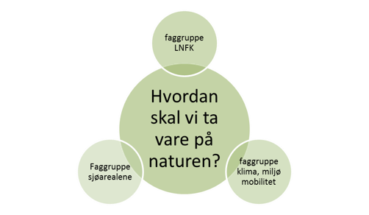
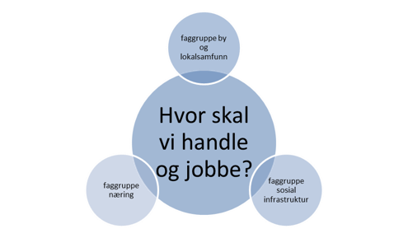
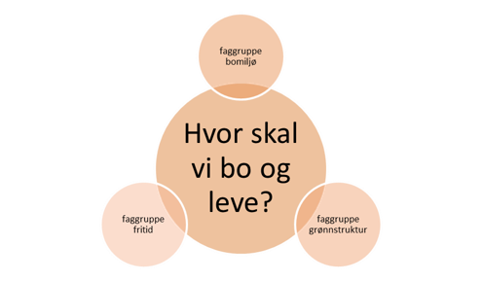
Nåværende prosjekter – Kommuneplanen
Ringvirkning fra fremkommende industrier
Den multiplikator effekten av offentlig investering
Boligmasse og innbyggernes bolig preferanser i Karmøy
Samfunns-analytiker
KPL arbeidsgruppe: Datainnsamling og analyse
Mulighetsvurdering: Kommunes egen analyse og data ressursene
Notes:
I praksis jobber jeg å bidra til arbeidet av faggruppene i Kommuneplanen med kunnskapsgrunnlag.
Her er noen av prosjektene jeg jobber med i dag.
Men i tillegg til min støtterolle jobber jeg også med utvikling av Kommunens egen ressursene for analyse og kunnskapsgrunnlag.

Slide 6
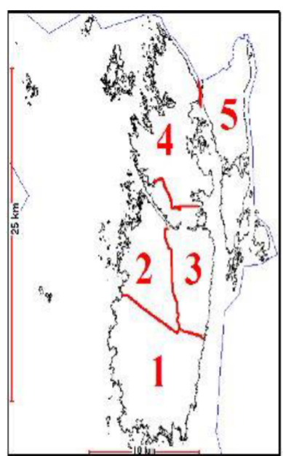
Innbyggernes bolig og område preferanse
Befolkning og nåværende boligmasse
Nåværende og ønskende boliger
Viktig egenskaper til det ønskende området
Statistikk vurdering av område valg
Notes:
Hensikten av studium er å kartlegge boligmassen i Karmøy og innbyggernes preferanser om hvordan å bo og leve.
Til denne hensikten består analysen av fem parter, og de første tre er ferdig i dag.
Analysen tar for seg admin soner som analyse nivå, så resultatene som skal presenteres skal bli enten på admin sone nivå eller kommune nivå

Slide 7
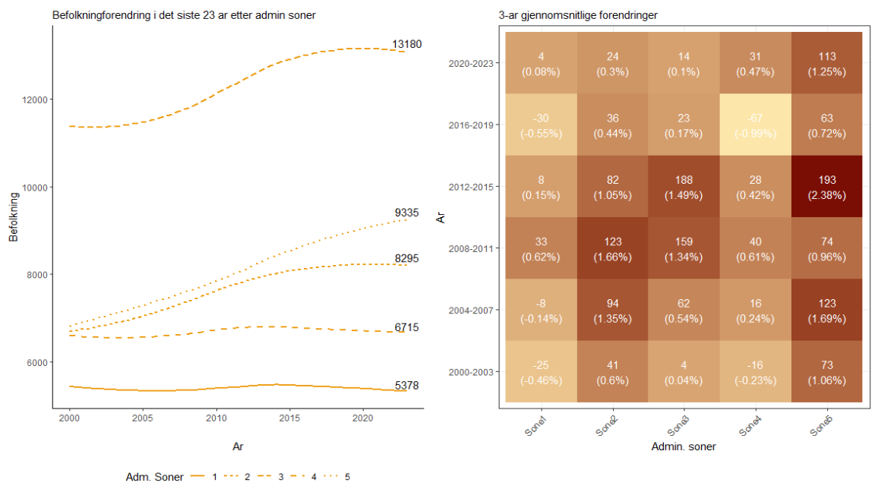
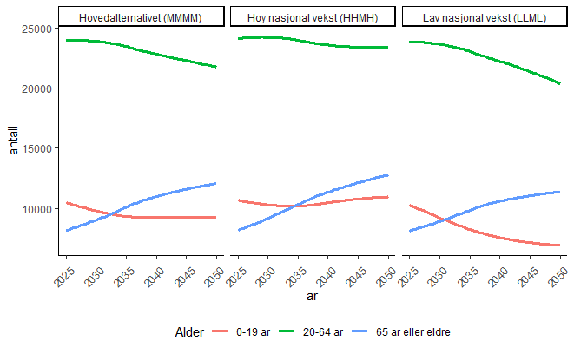
Befolkning
Notes:
Når det gjelder til befolkning i Karmøy, har admin sone 3 og 5 opplevd den største positive befolkningsutviklingen mens sone 1 og 4 hadde negativ utvikling i noen perioder.
Når vi tar en kikk på framskriving alternativer for hele kommune, er en ting åpenbart. Vi skal oppleve en stor eldrebølge etter 2030 mens det skal bli nedgang i yrkesaktiv og yngre grupper.

Slide 8
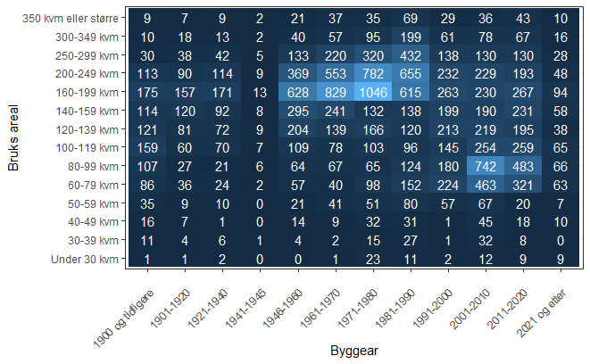
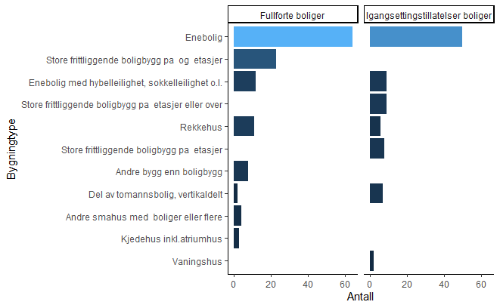
Boligmasse
Notes:
En stor del av disse boligene i Karmøy viser to karakteristiskere.
Den første er de som relativ stor og gammel og den andre er nylig bygget men har mindre bruksareal.
Vi ser også at tilbud av eneboliger og store frittliggende boligbygger har økt mest i 2023. Igangsettingstillatelser også viser at denne trenden fortsette i de kommende årene

Slide 9
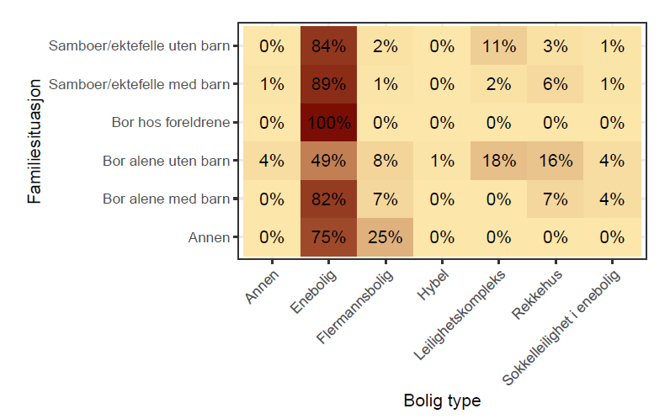
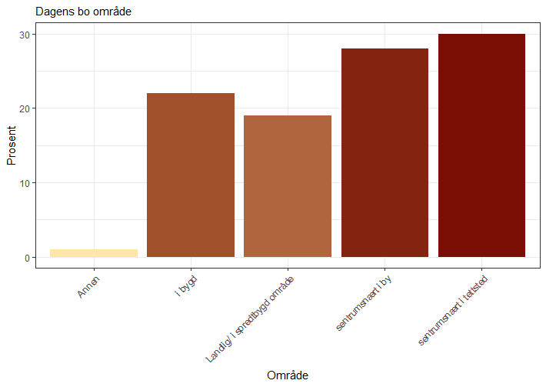
Dagens boliger og bo område
Dagens boligforhold blant innbyggerne
Innbyggernes bo område

Slide 10
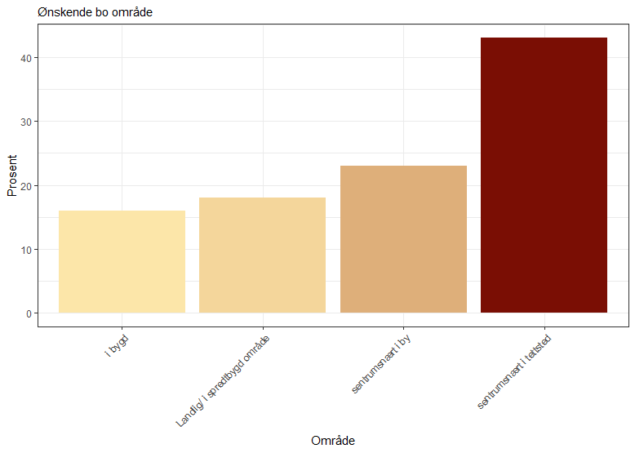
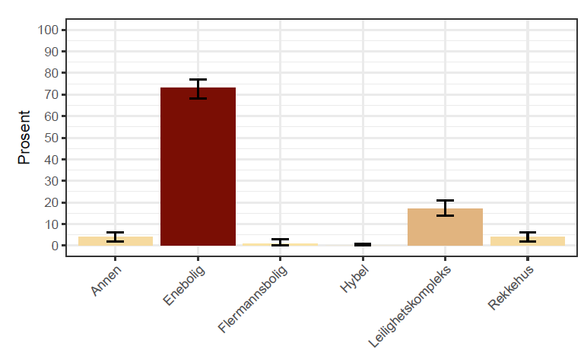
Ønskende boligtype og område
Ønskende bolig type

Slide 11
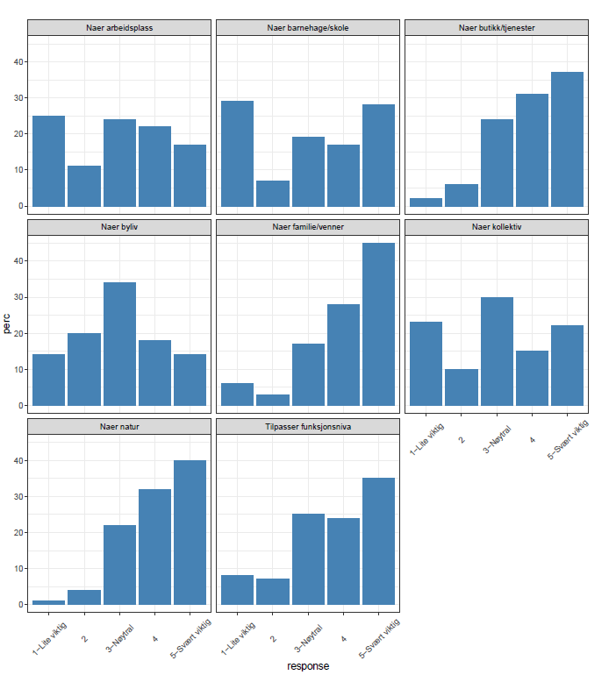
Egenskaper av ønskende bo område
De stor 4 av bo område egenskapene:
Nær butikk og tjenester
Nær familie
Nær natur
Tilrettelegger selvforsyning

Slide 12
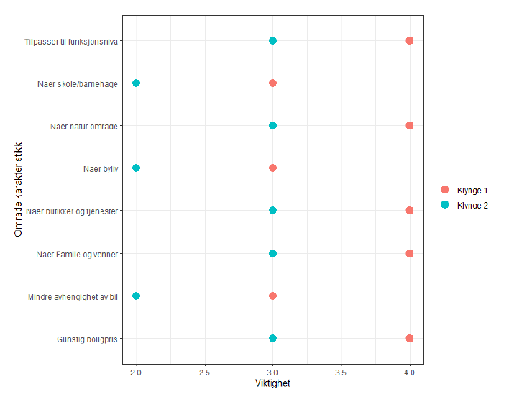
Målgrupper for å planlegge
Gruppering analysen identifiserte to hoved grupper blant innbyggerne
De som har sterke preferanser
De som kan tilpasse til sine område
Antall innbyggerne som er i klynge 1 (~77%) er høyere enn de som er i klynge 2 (~33%)

Slide 13
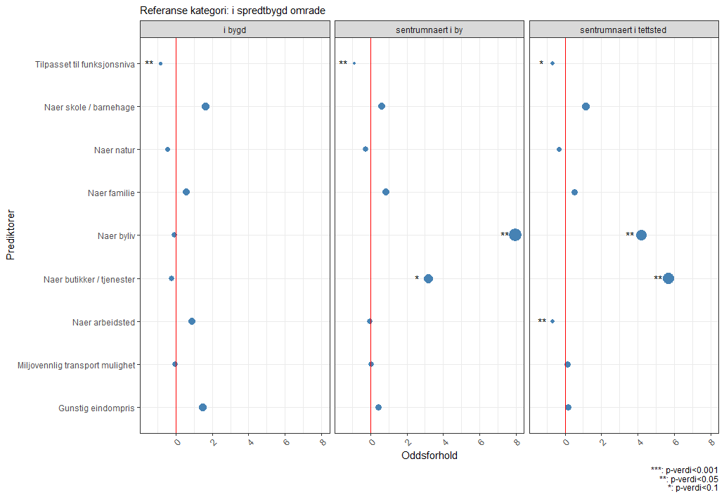
Preferansene og valg av område
Hoved observasjoner:
De som bryr seg om hvis et område tilpasser til sine funksjonsnivå er mer sannsynlig å velge et spredtbygd område
De som liker bylivet er mer sannsynlig å velge et sentrumsnært by område
De som ønsker kort avstand til butikk og tjenester er mer sannsynlig å velge et tettsted

Slide 14
Hoved konklusjoner
1) Boligmasse er ikke veldig godt forberedt for den kommende eldrebølgen i Karmøy
2) En stor del av Karmøys innbyggerne setter stor pris på kort avstand til butikker, tjenester, natur og familie
3) Generelt sett, en enebolig i et sentrumsnært tettsted er mest populær blant innbyggerne

